Slide 1

ეროვნული ცენტრის ქუთაისის ფილიალის სახიფათო ნარჩენების ინსინერაციის საწარმოს ექსპლუატაციის პირობების ცვლილება (წარმადობის გაზრდა)
სსიპ „ლ. საყვარელიძის სახელობის დაავადებათა კონტროლისა და საზოგადოებრივი ჯანმრთელობის ეროვნული ცენტრი“
სკოპინგის ანგარიშის საჯარო განხილვა

Slide 2
შესავალი
სკოპინგის განსახილველი ანგარიში ეხება, სსიპ - ლ. საყვარელიძის სახელობის დაავადებათა კონტროლისა და საზოგადოებრივი ჯანმრთელობის დაცვის ეროვნული ცენტრის ქუთაისის ფილიალის, სახიფათო ნარჩენების (სამედიცინო ნარჩენების) ღუმელის ექსპლუატაციის პირობების ცვლილებას (წარმადობის გაზრდა).
პროექტი ითვალისწინებს, ფილიალის ტერიტორიაზე არსებული ინსინერატორის ნაცვლად, რომლის წარმადობა შეადგენს 25 კგ/სთ-ს, ახალი, მოდერნიზებული და უფრო მაღალი წარმადობის, „PYROLYTIC“ ფირმის, CP-50-A ტიპის ინსინერატორის დამონტაჟებას. საპროექტო ინსინერატორის წარმადობა იქნება 50-60 კგ/სთ.
იმის გათვალისწინებით, რომ ინსინერატორი მდებარეობს ქალაქის მჭიდროდ დასახლებული ზონის ფარგლებში (უახლოესი საცხოვრებელი სახლები დაცილებულია 40-50 მ-ით, ხოლო იმერეთის რეგიონალური კლინიკური საავადმყოფო 25-30 მ-ით), აუცილებლობას წარმოადგენს ატმოსფერულ ჰაერში მავნე ნივთიერებათა ემისიების დეტალური გაანგარიშება და საჭიროების შემთხვევაში, ინსინერატორის ექსპლუატაციის პირობების კორექტირება (მაგალითად საკვამლე მილის სიმაღლის გაზრდა). აღნიშნულიდან გამომდინარე, ,,გარემოსდაცვითი შეფასების კოდექსის’’ მე-7 მუხლის მე-13 ნაწილის გათვალისწინებით, საქმიანობის განმახორციელებელმა კომპანიამ მიიღო გადაწყვეტილება, პროექტის განხორციელებისთვის გაიაროს გარემოზე ზემოქმედების შეფასების პროცედურა.
გზშ-ს პროცედურის პირველი ეტაპი სკოპინგის პროცედურაა და საქართველოს კანონის ,,გარემოსდაცვითი შეფასების კოდექსის’’ მე-8 მუხლის შესაბამისად მომზადდა სკოპინგის ანგარიში.
კანონის მიხედვით, სკოპინგის ანგარიშის შესწავლის საფუძველზე სამინისტრო გასცემს სკოპინგის დასკვნას, რომლითაც განისაზღვრება გზშ-ის ანგარიშის მომზადებისთვის საჭირო კვლევების, მოსაპოვებელი და შესასწავლი ინფორმაციის ჩამონათვალი. სკოპინგის დასკვნის გათვალისწინება სავალდებულოა გზშ-ის ანგარიშის მომზადებისას.
საქმიანობას ახორციელებს სსიპ - ლ. საყვარელიძის სახელობის დაავადებათა კონტროლისა და საზოგადოებრივი ჯანმრთელობის ეროვნული ცენტრი, ხოლო სკოპინგის ანგარიში მომზადებულია შპს ,,გამა კონსალტინგის’’ მიერ.

Slide 3
პროექტის აღწერა
დაგეგმილი საქმიანობა ითვალისწინებს, სსიპ - ლ. საყვარელიძის სახელობის დაავადებათა კონტროლისა და საზოგადოებრივი ჯანმრთელობის დაცვის ეროვნული ცენტრის ქუთაისის ფილიალის ტერიტორიაზე არსებული ინსინერატორის ნაცვლად ახალი, უფრო მაღალი წარმადობის, „PYROLYTIC“ ფირმის, CP-50-A ტიპის ინსინერატორის მონტაჟს.
ინსინერატორის არსებული შენობა მდებარეობს, სსიპ - ლ. საყვარელიძის სახელობის დაავადებათა კონტროლისა და საზოგადოებრივი ჯანმრთელობის დაცვის ეროვნული ცენტრის ქუთაისის ფილიალის ტერიტორიაზე, კერძოდ: ქ. ქუთაისში, ოცხელის ქუჩა N2-ში. ინსინერატორის შენობა წარმოადგენს ერთსართულიან კაპიტალურ ნაგებობას საერთო ფართობით 42 მ² (შენობის ზომებია 7 x 6 x 4). შენობა შედგება ორი სათავსისაგან, რომელთაგან ერთში განთავსებული იქნება ინსინერატორი, ხოლო მეორე გამოყენებული იქნება როგორც სასაწყობო სათავსი. შენობაში შეყვანილია გამდინარე წყალი, ელექტროენეგია და ბუნებრივი აირი.
აღსანიშნავია, რომ ინსინერატორის შენობა მდებარეობს ქალაქის მჭიდროდ დასახლებული უბნის ფარგლებში, სადაც უახლოესი საცხოვრებელი სახლებიდან დაცილების მანძილი შეადგენს 40-50 მ-ს, ხოლო იმერეთის რეგიონალური კლინიკური საავადმყოფოს შენობა დაცილებულია 25-30 მ-ით.

Slide 4
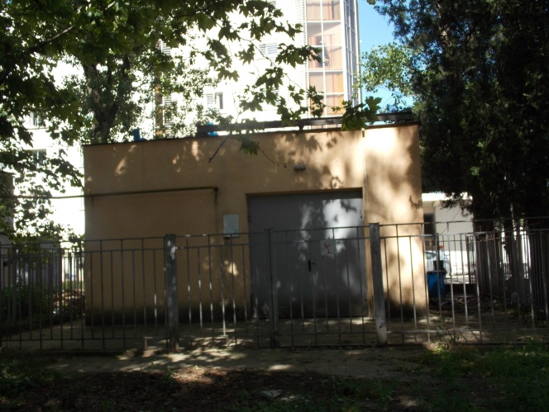
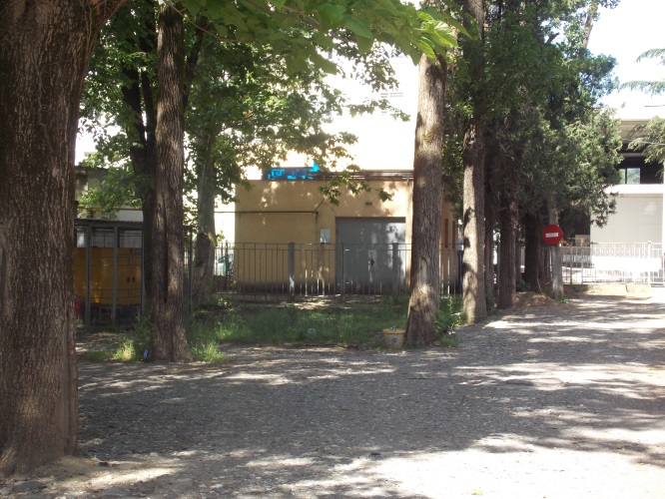
პროექტის აღწერა
ინსინერატორის არსებული შენობის ხედები

Slide 5
პროექტის აღწერა
ტერიტორიის სიტუაციური სქემა

Slide 6
პროექტის აღწერა
საპროექტო ინსინერატორი განკუთვნილია საავადმყოფოების, კლინიკების, ლაბორატორიების, ფარმაცევტული ინდუსტრიების მიერ წარმოქმნილი ნებისმიერი სახის აალებადი ნარჩენების და სხვა სამრეწველო ნარჩენების განადგურებისთვის. მისი სიმძლავრე შეადგენს 50-60 კგ/სთ-ს ან 480-720 კგ/დღის განმავლობაში, 8-12 სთ-იანი მუშაობის რეჟიმის პირობებში.
საპროექტო ინსინერატორში, შესაძლებელია ნარჩენების გაზიფიცირების კონტროლი. ჩატვირთვების დროს ის ხელს უშლის კვამლისა და მტვრის მნიშვნელოვანი რაოდენობით წარმოქმნას და ნარჩენების რეგულარული და სრული წვის საშუალებას იძლევა.
ევროპული რეგულაციების CE/76/2000 და CE/75/2010 შესაბამისად, წვის აირადი პროდუქტი იწვის ხელახალი წვის მეორე კამერაში, მინიმუმ 850°C ტემპერატურაზე 2 წამის განმავლობაში.
საპროექტო ინსინერატორი შექმნილია უწყვეტი კვების სისტემის შესაბამისად. უწყვეტი კვების სისტემა ხელს უშლის ღუმელის გადახურებას და დაუმწვარი ფერფლის დაგროვებას, ასევე, უზრუნველყოფს ინსინერატორის სასიცოცხლო ციკლის ხანგრძლივობას.
ინსინერატორის იმუშავებს 150 სამუშაო დღეს, დღეში 8 საათიანი გრაფიკით, წლის განმავლობაში 1200 საათის განმავლობაში.
საპროექტო CP-50-A ინსინერატორის ტექნიკური მახასიათებლები
დანიშნულება |  |  |  | CP 50
სიმძლავრე |  |  |  | 50-60 კგ/სთ
მუშაობის ხანგრძლივობა |  |  |  | 8-12 სთ/დღ
საშუალო დაბალი თბოუნარიანობა (L.C.P) |  |  |  | 3 500 კკალ/კგ
წვის კამერის მოცულობა |  |  |  | 1 200 ლ
თბოტევადობა – სითბური სიმძლავრე |  |  |  | 240 კვტ / სთ
ბუნებრივი აირის ხარჯი |  |  |  | 17.6 მ³/სთ.
ტემპერატურა (°C): | წვის ქვედა კამერაში |  |  | ⩽ 850-900°C
 | წვის ზედა კამერაში |  |  | ⩽ 1.100°C
სანთურები: | წვის დროს |  |  | 250 კვტ
 | წვის შემდეგ |  |  | 250 კვტ
ელექტრო დადგმული სიმძლავრე |  |  |  | 3 კვტ
კვამლსადენი |  | სიგანე |  | Ø 40 სმ
 |  | მინიმალური სიმაღლე |  | 18.00 მ
ჩამტვირთავი კარის ზომები |  |  |  | 70 x 70 სმ
ვენტილაცია: |  |  | მაღალი | 6 დმ³
 |  |  | დაბალი | 10 დმ³
წონა |  |  |  | 6 ტონა

Slide 7
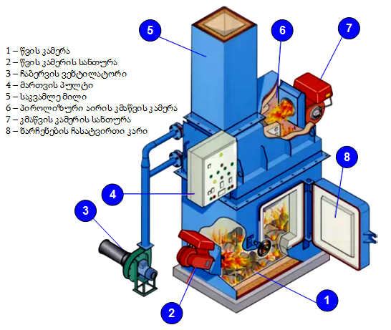
პროექტის აღწერა
საპროექტო ინსინერატორი შემადგენლობაშია:
ნარჩენების წვის კამერა:
  სრულად წყალგაუმტარი კარი ნარჩენების მექანიკური ჩატვირთვისთვის;
  წვის სანთურა, რომელიც გამოიყენება ნარჩენების აალებისათვის.
აირის შემდგომი წვის კამერა:
  აირების წვის სანთურა;
  მოწყობილობა, რომელიც იწოვს ჰაერს აირების შემდგომი წვის მიზნით;
  მოწყობილობა, რომელიც იწოვს გამაგრილებელ ჰაერს ნამწვი არიებისათვის;
  ნამწვი აირების საევაკუაციო გარსი.
სრული მართვის პანელი, რომელიც ავტომატურად უზრუნველყოფს სრულ ციკლს.

Slide 8
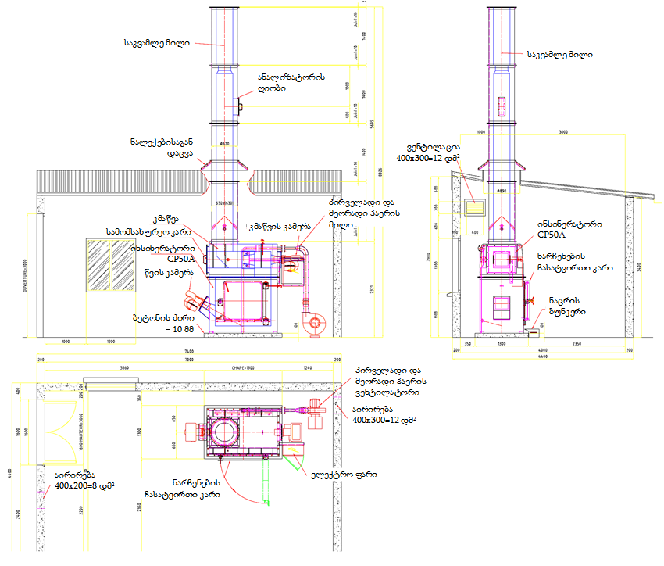
პროექტის აღწერა
CP-50-A ფირმის საპროექტო ინსინერატორი (ჭრილები და გეგმა)

Slide 9
პროექტის აღწერა
ინსინერატორის მუშაობისათვის გამოიყენება ბუნებრივი აირი. მისი მაქსიმალური ხარჯი შეადგენს 17 მ³/სთ, ინსინერატორი იმუშავებს 150 სამუშაო დღეს 8 საათის განმავლობაში, ინსინერატორის ფუნქციონირება დაგეგმილია წელიწადში დაახლოებით 1200 სთ/წელი.
საწვავის სავარაუდო მაქსიმალური ხარჯი იქნება:
17 მ³ /სთ. x 1200 სთ/წ=20 400 მ³ /წ.
ინსინერატორის ექსპლუატაციის პერიოდში მოხდება საათში დაახლოებით 50-60 კგ სამედიცინო ნარჩენის გაუნებელყოფა.
საჭიროების შემთხვევაში წელიწადში განადგურებული ნარჩენების მაქსიმალური რაოდენობა იქნება:
150 x 250 = 37 500 კგ/წელ.
ინსინერატორი მოემსახურება ქუთაისის ფილიალის ლაბორატორიას, რომლის ჩვეულებრივ რეჟიმში მუშაობის პირობებში განადგურებას დაქვემდებარებული ნარჩენების რაოდენობა იქნება მნიშვნელოვნად ნაკლები და შესაბამისად ინსინერატორის მუშაობის დღეები და სამუშაო საათები იქნება ბევრად უფრო ნაკლები, მაგრამ ატმოსფერულ ჰაერში მავნე ნივთიერებათა ემისიების გაანგარიშებისათვის აღებულია მაქსიმალური მნიშვნელობები, რასაც შესაძლებელია ადგილი ქონდეს ქვეყანაში ეპიდსიტუაციის მდგომარეობიდან გამომდინარე.
ლაბორატორიებში წარმოქმნილი სახიფათო ნარჩენების წვის შედეგად წარმოქმნილი ფერფლი მიეკუთვნება არასახიფათო ნარჩენებს. ღუმელიდან ამოღებისას, ფერფლი ჯერ განთავსდება პოლიეთილენის ტომრებში, ხოლო შემდეგ, 100 ან/და 200 ლ მოცულობის, სპეციალურ, ჰერმეტულ კონტეინერებში. ნარჩენების დროებითი დასაწყობება მოხდება ინსინერატორის შენობაში სპეციალურად გამოყოფილ კუთხეში.
ფერფლის შემდეგი მართვის მიზნით, ეროვნული ცენტრი ყოველწლიურად აცხადებს ტენდერს და შესაბამისი ნებართვის მქონე, გამარჯვებული კომპანია მოახდენს ფერფლის ტერიტორიიდან გატანას

Slide 10
პროექტის აღწერა
ინსინერატორის ტიპის ალტერნატივები
საპროექტო „CP 50-A“-ს ფირმის ინსინერატორი შეირჩა შემდეგი უპირატესობების გათვალისწინებით:
საექსპლუატაციო პირობების სიმარტივე;
ნარჩენების ადვილი და უსაფრთხო ჩატვირთვა;
ნარჩენების ეფექტური და იაფი განადგურება;
მისი ექსპლუატაცია შეესაბამება ევროკავშირის დირექტივებს;
გამონაბოლქვის კონტროლის შესაძლებლობა;
ტექნიკური მომსახურების დაბალი ხარჯები;
საწვავის მინიმალური გამოყენება.
საპროექტო ინსინერატორის მწარმოებელი კომპანიისგან შემოთავაზებული იქნა როგორც ბუნებრივი აირის, ასევე დიზელის საწვავზე მომუშავე ინსინერატორი. თუმცა შერჩეული იქნა ბუნებრივ აირზე მომუშავე ინსინერატორი.
ბუნებრივ აირზე მომუშავე ინსინერატორი მისაღებია ატმოსფერული ემისიების მინიმიზაციის თვალსაზრისით, კერძოდ: განსხვავებით არსებული ინსინერატორისაგან, დიზელის საწვავის ნაცვლად გამოყენებული იქნება ბუნებრივი აირი, რაც დადებითად აისახება ატმოსფერულ ჰაერში მავნე ნივთიერების ემისიებზე. ასევე საჭირო არ არის დიზელის საწვავის სამარაგო რეზერვუარის ექსპლუატაცია, რაც თავის მხრივ გამორიცხავს ნავთობპროდუქტების დაღვრის რისკებს.

Slide 11
ინფორმაცია ჩასატარებელი საბაზისო/საძიებო კვლევების შესახებ
გზშ-ს ანგარიშში ასახული იქნება სკოპინგის ეტაპზე საზოგადოების ინფორმირებისა და მის მიერ წარმოდგენილი მოსაზრებებისა და შენიშვნების შეფასება, ასევე საქართველოს გარემოს დაცვის და სოფლის მეურნეობის სამინისტროს მიერ გაცემული სკოპინგის დასკვნით მოთხოვნილი ინფორმაცია. გათვალისწინებული იქნება სკოპინგის ანგარიშის საჯარო განხილვის პროცესში საზოგადოების მხრიდან გამოთქმული შენიშვნები და მოსაზრებები.
გზშ-ს ანგარიშში დამატებითი ყურადღება დაეთმობა ნარჩენების მართვის საკითხებს, ასევე წარმოდგენილი იქნება ავარიულ სიტუაციებზე რეაგირების გეგმა. თუმცა საქმიანობის ადგილმდებარეობიდან და სპეციფიკიდან გამომდინარე მასშტაბურ ავარიული სიტუაციების განვითარების რისკები არ არსებობს.
საქმიანობის შესახებ დაზუსტებული ინფორმაციის საფუძველზე განსაზღვრული იქნება მოსალოდნელი ზემოქმედებების:
ზემოქმედების გეოგრაფიული გავრცელება;
ზემოქმედების საწყისი სიდიდე;
ზემოქმედების ხანგრძლივობა;
ზემოქმედების რევერსულობა (შექცევადობა);
შერბილების ეფექტურობა;
ზემოქმედების საბოლოო რეიტინგი.
ანგარიშში საქმიანობის ეტაპების მიხედვით წარმოდგენილი იქნება პარალელურად გასატარებელი შემარბილებელი ღონისძიებების გეგმა და გარემოსდაცვითი მონიტორინგის გეგმა. მოცემული იქნება ძირითადი დასკვნები და რეკომენდაციები.
ცალკე დოკუმენტის სახით მომზადდება და სამინისტროს შესათანხმებლად წარედგინება შესაბამისი ჰაერდაცვითი დოკუმენტაცია.

Slide 12
გარემოზე ზემოქმედების შეფასება
დაგეგმილი პროექტის განხორციელების შედეგად, მოსალოდნელია გარკვეული ზემოქმედება გარემოზე.
საქმიანობის სპეციფიკიდან და გარემოს ფონური მდგომარეობიდან გამომდინარე, გზშ-ს პროცესში განსაკუთრებული ყურადღება მიექცევა გარემოს შემდეგ რეცეპტორებს:
ატმოსფერული ჰაერის მავნე ნივთიერებებით დაბინძურება;
ხმაურის გავრცელება;
ზემოქმედება გრუნტის და გრუნტის წყლების ხარისხზე. ჩამდინარე წყლების წარმოქმნა;
ზემოქმედება ბიოლოგიურ გარემოზე;
ნარჩენების მართვა და მასთან დაკავშირებული რისკები;
ზემოქმედება ადამიანის ჯანმრთელობასა და უსაფრთხოებასთან დაკავშირებული რისკები.
შპს „გამა კონსალტინგი“
0192 თბილისი, გურამიშვილის გამზ. 19^{დ}
ტელ: +(995 32) 260 15 27;
E-mail: j.akhvlediani@gamma.ge

Slide 13
ზემოქმედება ატმოსფერული ჰარის ხარისხზე
აღსანიშნავია, რომ ახალი ინსინერატორის განთავსება დაგეგმილია არსებულ შენობაში, ინსინერატორი შემოტანილია ტერიტორიაზე და დამონტაჟდება ძველი ინსინერატორის სათავსში. ინსინერატორის მონტაჟი რაიმე სამშენებლო, მათ შორის მიწის ან შედუღების სამუშაოებთან დაკავშირებული არ იქნება და შესაბამისად ამ ეტაპზე, ატმოსფერულ ჰაერში მავნე ნივთიერებათა ემისიების გავრცელებას ადგილი არ ექნება.
რაც შეეხება ექსპლუატაციის ფაზას, შეიძლება ითქვას, რომ წვის დანადგარის გაზრდილი წარმადობა ზოგადად განაპირობებს ატმოსფერული ემისიების ზრდას. მაგრამ გამომდინარე იქედან, რომ ახალი დანადგარისათვის საწვავად გამოყენებული იქნება ბუნებრივი აირი, არსებულ ინსინერატორთან შედარებით, ატმოსფერული ჰაერის ხარისხზე ზემოქმედების მნიშნელოვან ზრდას ადგილი არ ექნება. ამასთანავე ახალად დასამონტაჟებელი ინსინერატორის გაუმჯობესებული ტექნიკური მახასიათებლები უზრუნველყოფს ნარჩენების სრულყოფილ წვას და მცირდება გაფრქვეული მავნე ნივთიერებების რაოდენობები.
წინასწარი გაანგარიშების შედეგების ანალიზით ირკვევა რომ, სამედიცინო ნარჩენების საწვავი ღუმელის (ინსინერატორის) ექსპლოატაციისას მიმდებარე ტერიტორიების ატმოსფერული ჰაერის ხარისხი როგორც უახლოესი საცხოვრებელი სახლის ასევე 500 მ-ნი ნორმირებული ზონის მიმართ არ გადააჭარბებს კანონმდებლობით გათვალისწინებულ ნორმებს, ამდენად ინსინერატორის ფუნქციონირებისას ჰაერის ხარისხის გაუარესებას ადგილი არ ექნება.

Slide 14
ზემოქმედება ატმოსფერული ჰარის ხარისხზე
მავნე ნივთიერებათა გაბნევის ანგარიშის მიღებული შედეგები

Slide 15
ხმაურის გავრცელება
საპროექტო ინსინერატორის მოწყობის ეტაპი იქნება მოკლე ვადიანი და არ არის საჭირო რაიმე სამშენებელო სამუშაოების ჩატარება, რადგან ტერიტორიაზე უკვე არსებობს ინსინერატორის შენობა, სადაც მოხდება ახალი დანადგარის განთავსება. აღნიშნულის გათვალისწინებით, ინსინერატორის მოწყობის ეტაპზე ხმაურის ზენორმატიული გავრცელების რისკი პრაქტიკულად არ არსებობს.
ექსპლუატაციის ფაზაზე ხმაურის გავრცელების წყაროს წარმოადგენს ინსინერატორის ელექტროძრავების მუშაობა, რაც ხმაურის გავრცელების მაღალ დონეებთან დაკავშირებული არ იქნება. ამასთანავე აღსანიშნავია, რომ ინსინერატორი განთავსებული იქნება დახურულ, საკედლე ბლოკით აშენებულ შენობაში, რაც თავის მხრივ მნიშვნელოვნად შეამცირებს ხმაურის გავრცელების დონეებს.

Slide 16
ზემოქმედება გარემოს სხვა რეცეპტორებზე
გამომდინარე იქედან, რომ ინსინერატორის განთავსება მოხდება არსებულ შენობაში და დაგეგმილი საქმიანობა რაიმე სამშენებლო საქმიანობებთან დაკავშირებული არ იქნება, გეოლოგიურ გარემოზე ნეგატიური ზემოქმედების რისკებთან დაკავშირებული არ იქნება.
ნარჩენების ინსინერაციის პროცესი წყლის გამოყენებას არ საჭიროებს შესაბამისად საწარმოო ჩამდინარე წყლების წარმოქმნა მოსალოდნელი არ არის, ხოლო შენობაში არსებული ერთადერთი სველი წერტილის (ხელსაბანი) წყალი ჩართულია ქალაქის საკანალიზაციო ქსელში. შესაბამისად წყლის გარემოზე ზემოქმედების რისკი პრაქტიკულად არ არსებობს.
ინსინერატორის შენობა მდებარეობს ქალაქის ურბანულ ზონაში, სადაც მცენარეთა და ცხოველთა ველური ბუნების სახოებების საარსებო გარემო პრაქტიკულად არ არსებობს. შენობის მიმდებარე ტერიტორიაზე წარმოდგენილია მხოლოდ ხელოვნურად გაშენებული ხე მცენარეების რამდენიმე ეგზემპლიარი. თუ გავითვალისწინებთ, რომ დაგეგმილი საქმიანობა სამშენებელო სამუშაოების წარმოებას არ ითვალისწინებს, ბიოლოგიურ გარემოზე ნეგატიური ზემოქმედების რისკი პრაქტიკულად არ არსებობს.

Slide 17
გმადლობთ ყურადღებისთვის!
შპს „გამა კონსალტინგი“
0192 თბილისი, გურამიშვილის გამზ. 19^{დ}
ტელ: +(995 32) 261 44 34 ; 260 15 27;
E-mail: j.akhvlediani@gamma.ge
www.facebook.com/gammaconsultingGeorgia

